Slide 1
Дипломная работа

Slide 2
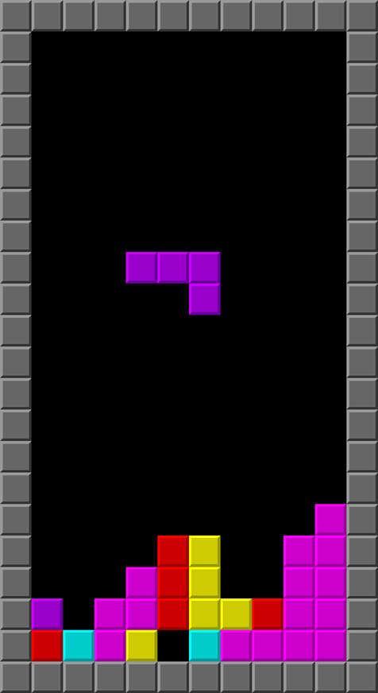
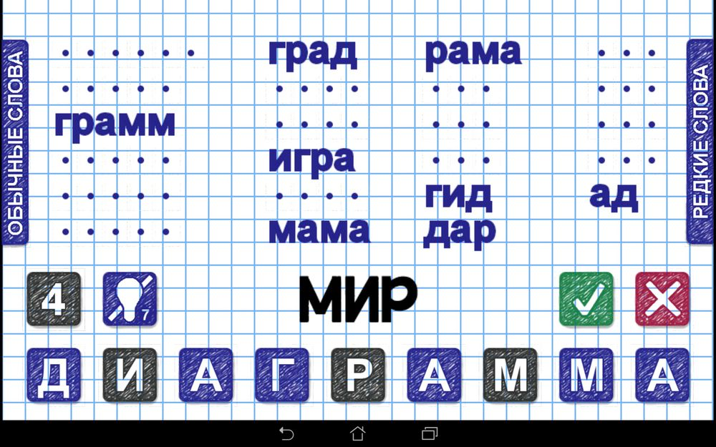
Идея: соединить механики тетриса и механики игр со словами

Slide 3
Общий план разрабоки
Написание основного кода игры
Создание графического интерфейса
Внедрение статистики и дополнительных геимплейных особенностей

Slide 4
Подробный план разработки
Реализация событий появления букв
Реализация соединений букв в слова
Написание алгоритма поиска в базе слов
Создание базового UI
Внедрение статистики игр(Количество набранных очков, рекорды и т.д.)
Внедрение статистики действий игрока(Нажатия на клавиши, среднее время игры и т.д.)

Slide 5
Дополнительные геимплейные особенности
Создание бонусов, увеличивающих получение очков
Создание бонусов, позволяющих выбирать следующую букву
Введение ускорения/замедления падения букв
Добавление особенных букв, увеличивающих получаемые очки

Slide 6
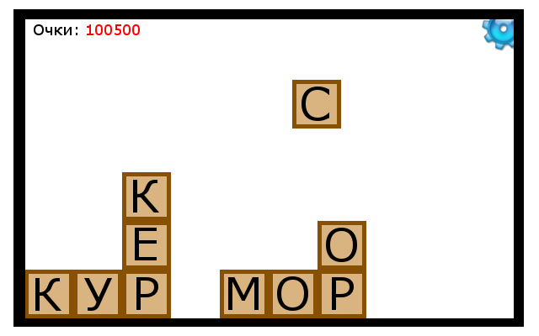
Концепт игры на скорую руку

Slide 7
Используемое ПО
QT 5
GIMP 2.0
ЯП C++

